Slide 1

Mini-Projet
“Tarik-Bot”
Le Médecin Généraliste
Master IAAD
Boureqba Ayoub
Beriich Marwane
El Idrissi Mohamed
Oubrayme Mustafa
Année universitaire:
2021 - 2022

Slide 2
TABLE DE MATIÈRES
01
02
03
Introduction
Definition Chatbot
Domaines
04
05
06
Fonctionnement
Simulation
Conclusion
Introducion générale
Qu’est-ce qu’un chatbot?
Domaines d’usage d’un chatbot
Fonctionnement et composants des chatbots
Présentation du projet

Slide 3
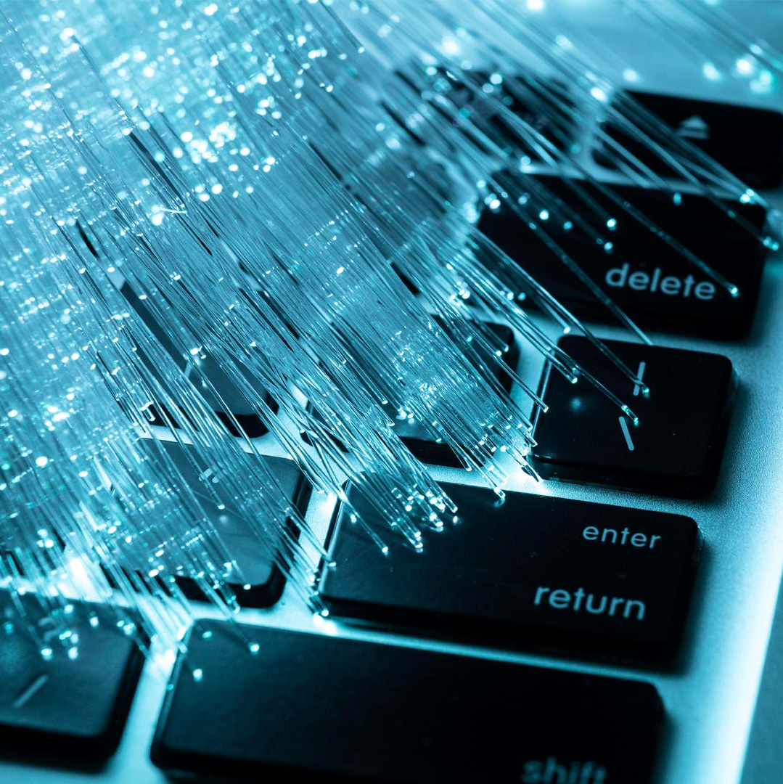
INTRODUCTION
Appliquer l’ensemble de nos connaissances acquises durant le cours tels que des différentes bibliothèques de traitement de données :
Pandas
Numpy
Matplotlib
…..

Slide 4
OBJECTIF DE PROJET
L’objectif de ce projet est la mise en place d’un chatbot pour un site web.
Sa disponibilité lui permet de répondre rapidement et à toute heure de tout questions des maladies, ce qui a un fort impact sur la diminution du temps de traitement des demandes.

Slide 5
2. Chatbot
Qu’est-ce qu’un chatbot?

Slide 6
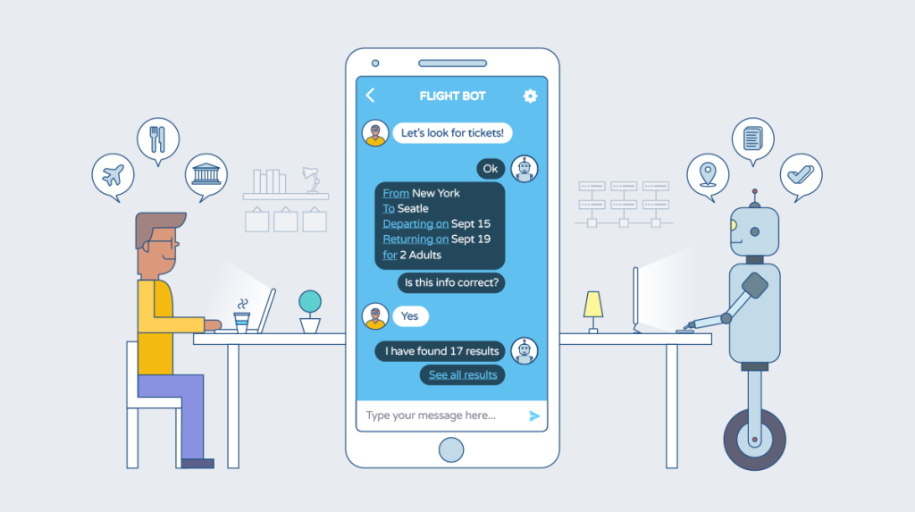
Qu’est-ce qu’un chatbot
ÊTRE HUMAINE
ÊTRE MACHINE

Slide 7
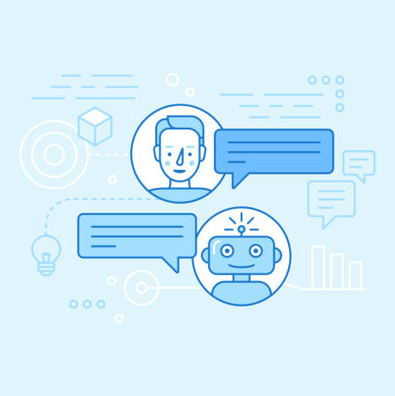
But d’un chatbot
Cet outil est de nos jours, très utilisé par
Les services clients des marques
Des commerçants en ligne
Travers la messagerie instantanée
Répondre aux besoins ponctuels des internautes
La réservation, passer des commander et autres...

Slide 8
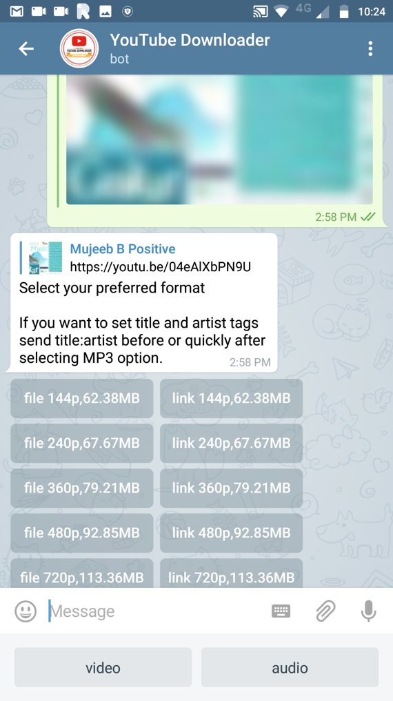
Les types
des chat-bots
Les bots simples
Construits à partir d'éléments graphiques comme les boutons, les carrousels...

Slide 9
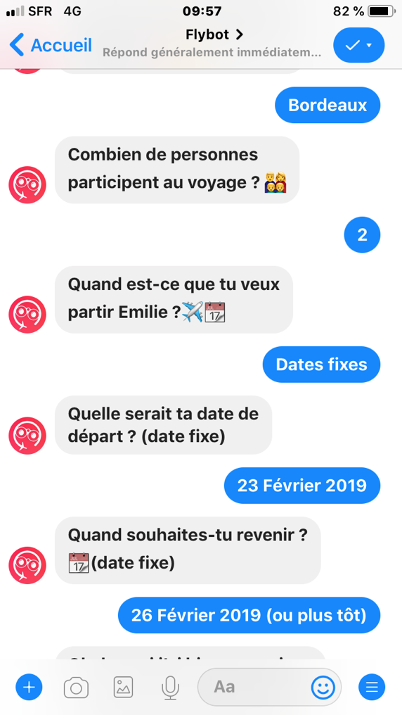
Les types
des chat-bots
Les bots intelligents
Construits à partir d'éléments graphiques comme les boutons, les carrousels...

Slide 10
3. DOMAINES
Domaines d’usage d’un Chat-bot

Slide 11
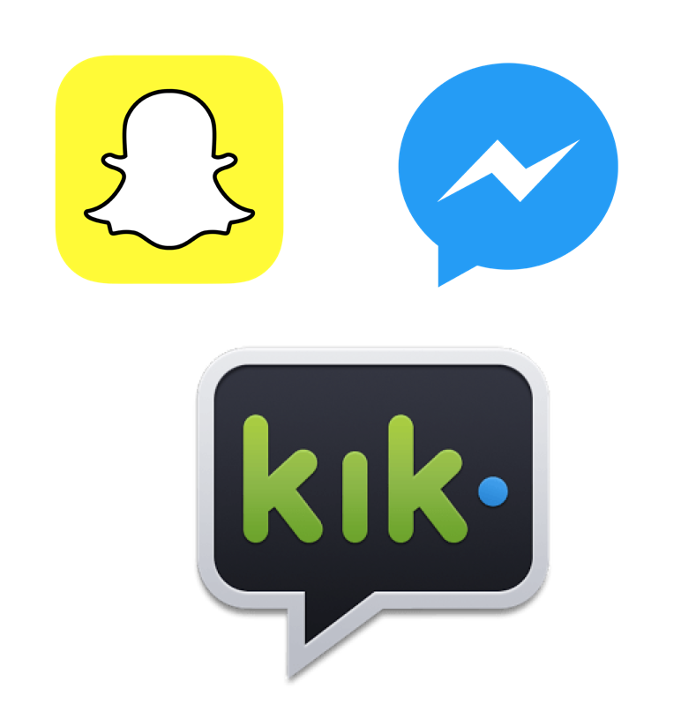
Les Domaines d’usage des chat bots
les systèmes de dialogue
Notes:
Les chatbots sont le plus souvent intégrés dans. Actuellement ils sont largement utilisés dans le cadre de plateformes de messagerie comme Facebook Messenger, Snapchat et Kik à des fins de divertissement, de marketing B2C et de service à la clientèle.

Slide 12
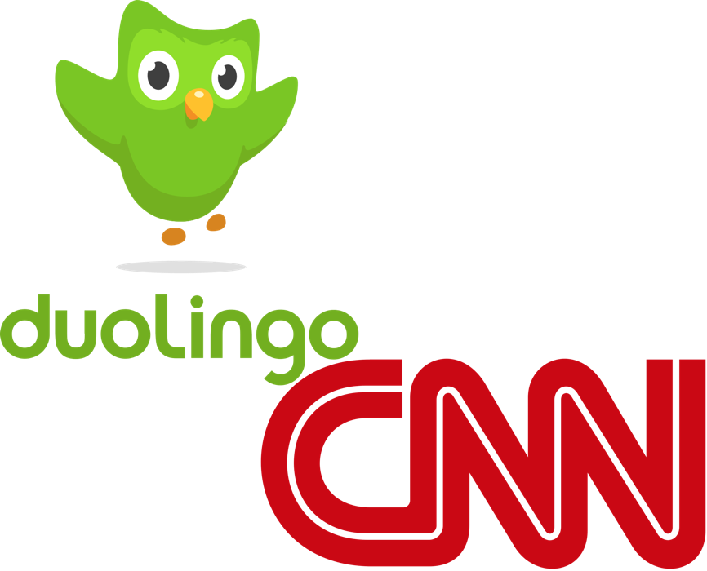
Les Domaines d’usage des chat bots
Des entreprises
Accroître l’engagement des clients finaux.
promouvoir leurs produits et services.
favorise la fidélisation du client.
Notes:
Les chatbots sont le plus souvent intégrés dans. Actuellement ils sont largement utilisés dans le cadre de plateformes de messagerie comme Facebook Messenger, Snapchat et Kik à des fins de divertissement, de marketing B2C et de service à la clientèle.

Slide 13
4. Fonctionnement
Comment ça fonctionne?

Slide 14
Les
Composants
D’un chatbot
L’interface utilisateur
Le Moteur de traitement du langage naturel
Le moteur

Slide 15
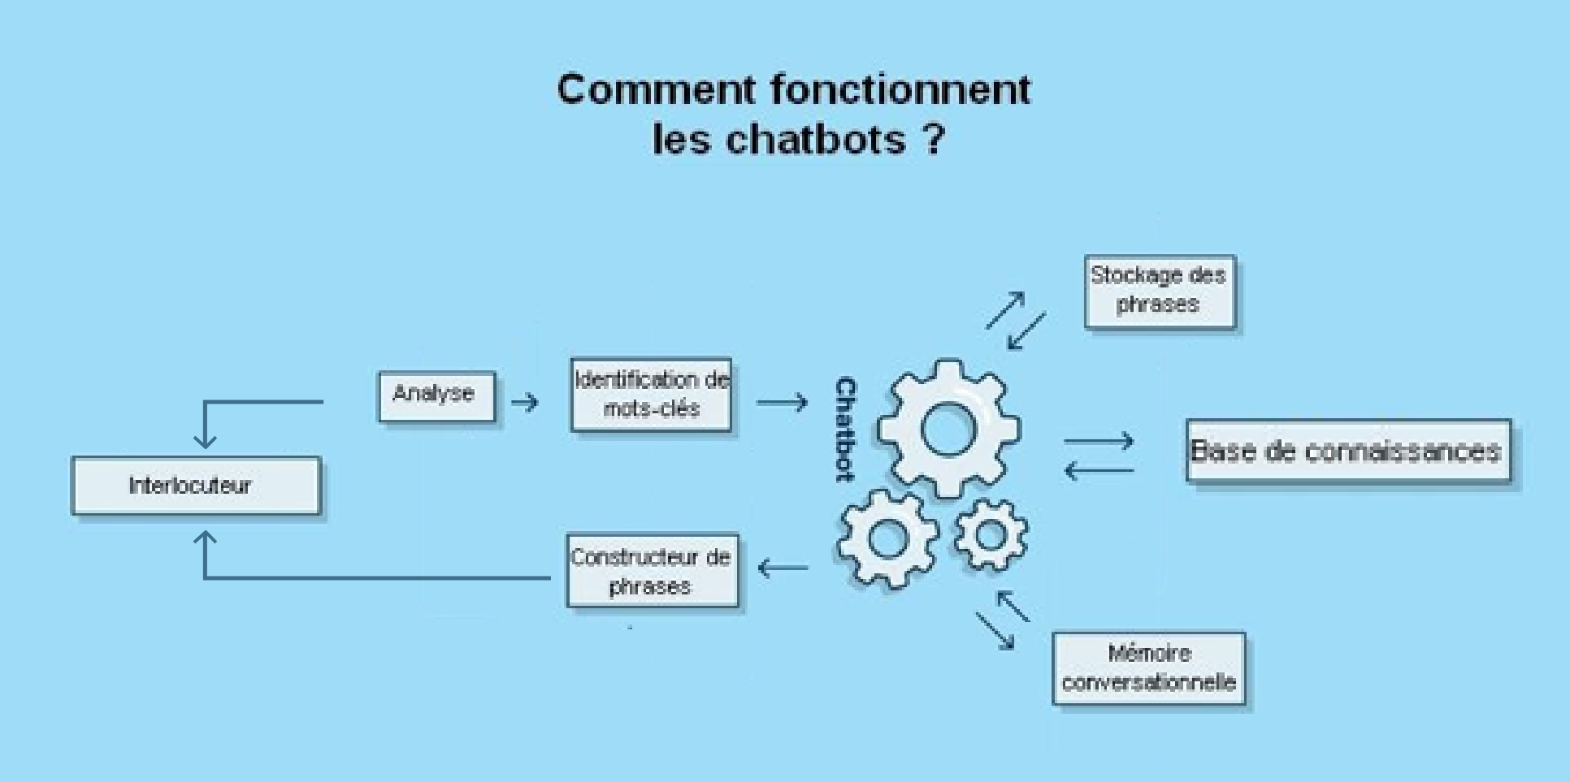
Comment ça fonctionne?

Slide 16
5. Simulation

Slide 17

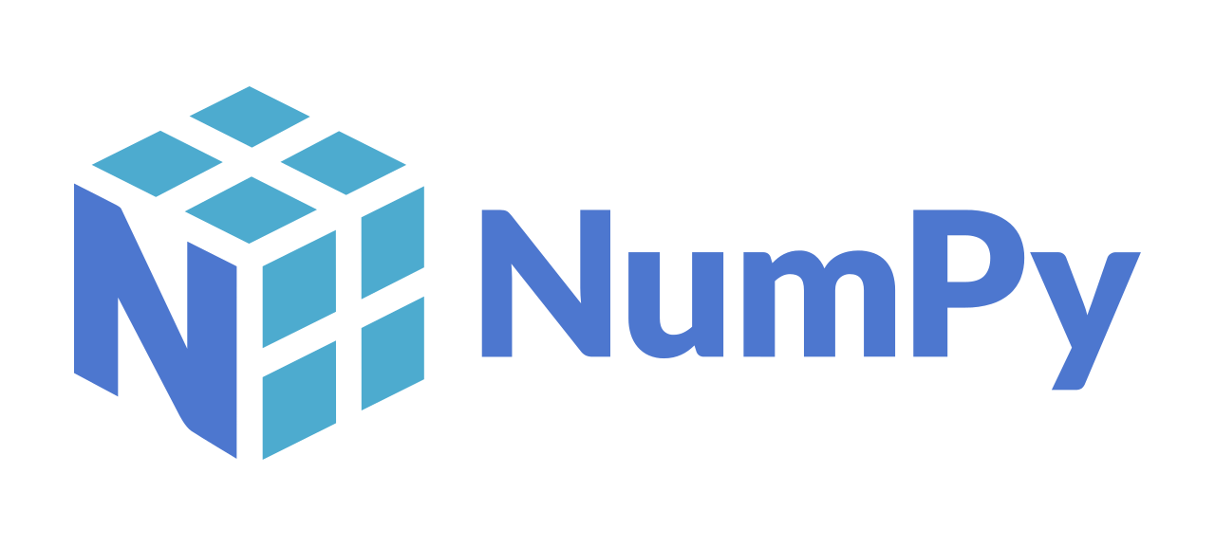



Technologies utilisées

Slide 18
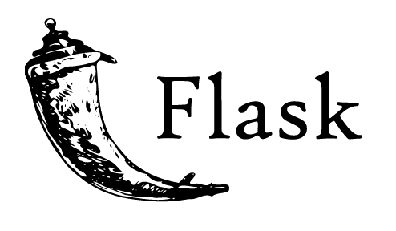

Technologies Web

Slide 19
6. Conclusion

